Slide 1
Европейская литература и искусство XVII-XVIII вв.

Slide 2
Литература
РОМАН-
СОДЕРЖАНИЕ-

Slide 3
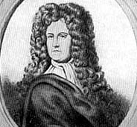
Даниэль Дэфо
(около 1660-1731)

Slide 4
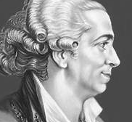
Пьер Огюстен Карон де Бомарше
(1732-1799)

Slide 5
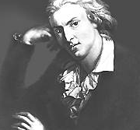
Фридрих Шиллер
(1759-1805)

Slide 6
Архитектура
Стиль БАРОККО
(от итал. barocco- странный, причудливый)
Характерные черты стиля: …

Slide 7
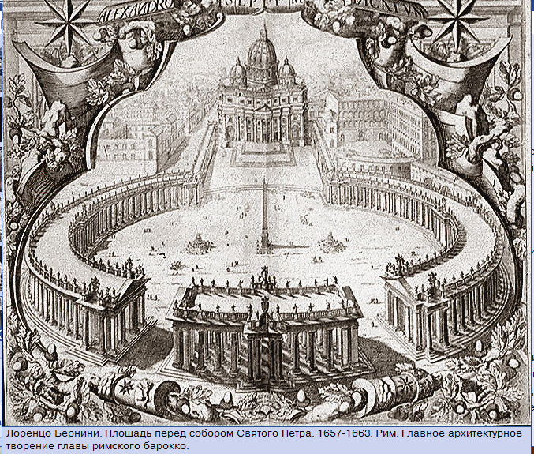
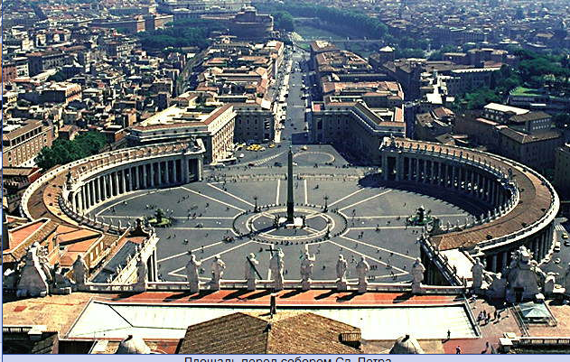
Лоренцо Бернини
(1598-1680)

Slide 8
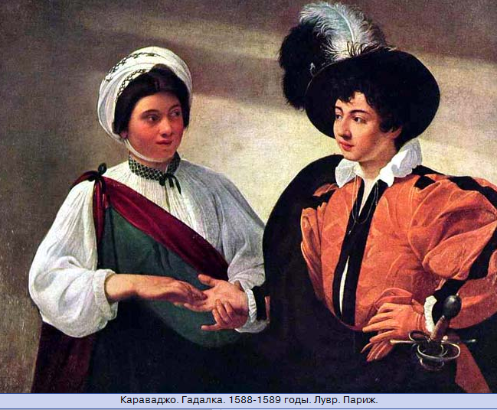
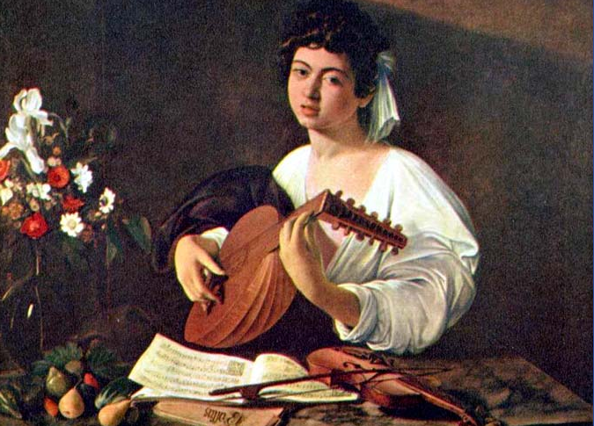
Изобразительное искусство
Микеланджело да Меризи
(Караваджо)
(1573-1610)

Slide 9
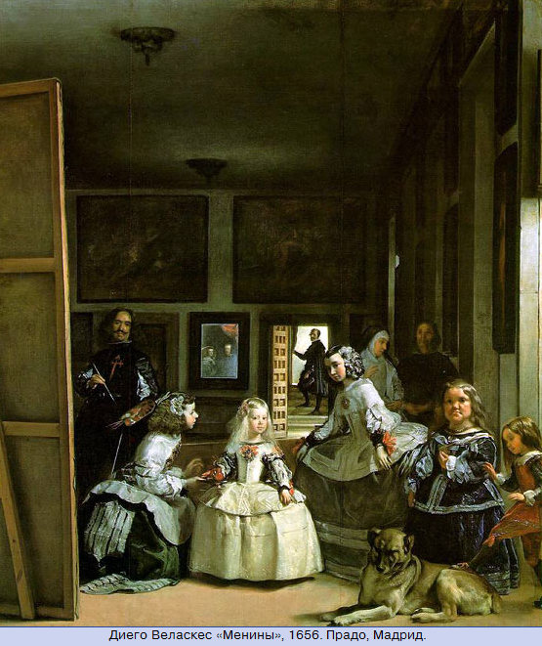
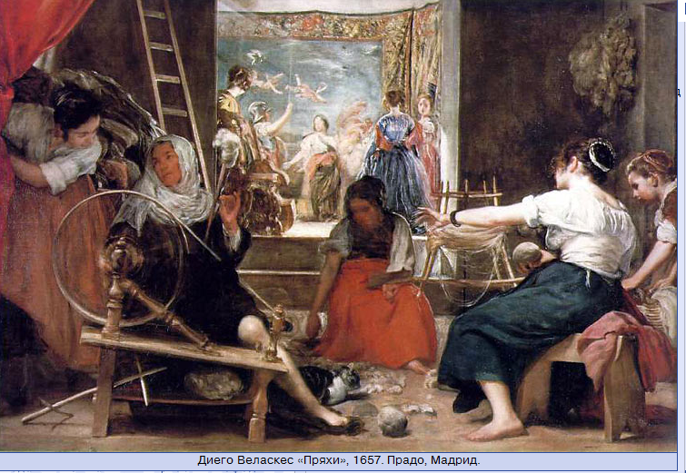
Диего Родригес де Сильва Веласкес
(1599-1660)

Slide 10
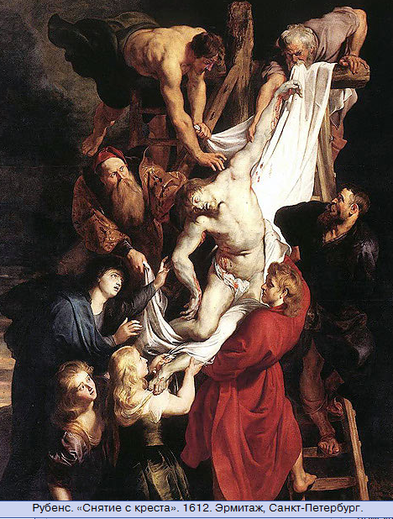
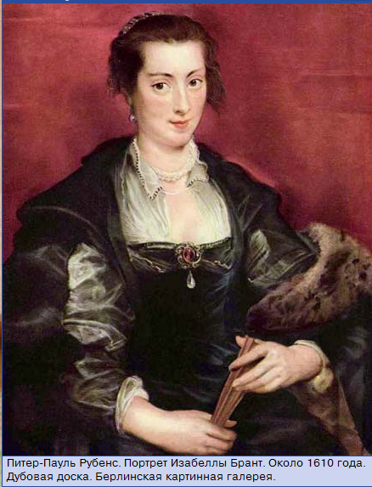
Питер Пауль Рубенс
(1577-1640)

Slide 11
Музыка
На рубеже XVI-XVII вв. в Италии появился новый вид театрального искусства- …
В XVII- 1-ой пол.XVIII в. в музыке господствовал стиль …

Slide 12
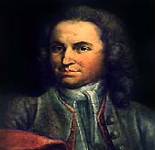
Иоганн Себастьян Бах
(1685-1750)

